Slide 1
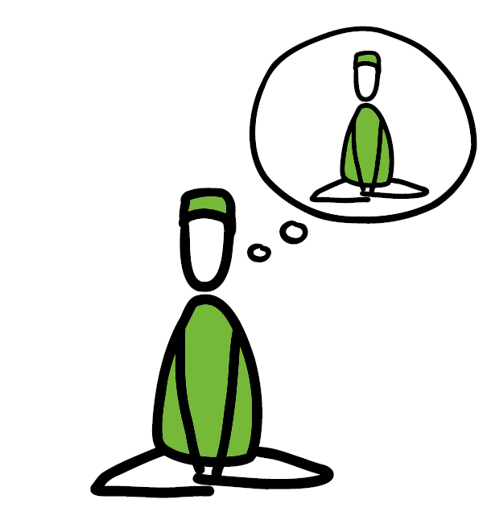
Achtsamkeit
Anerkennung

Slide 2
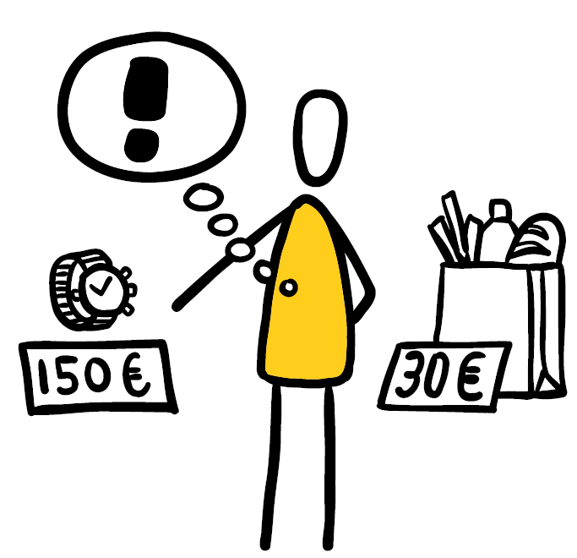
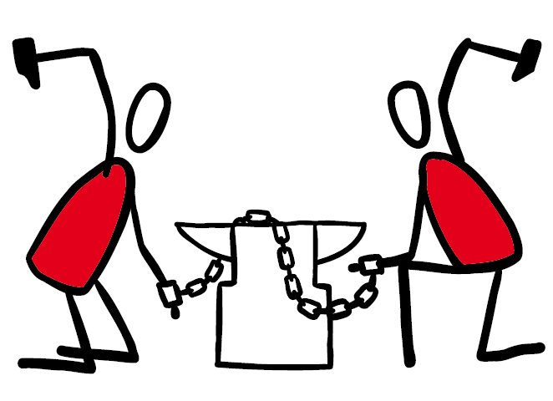
Bauchgefühl
Freiheit

Slide 3
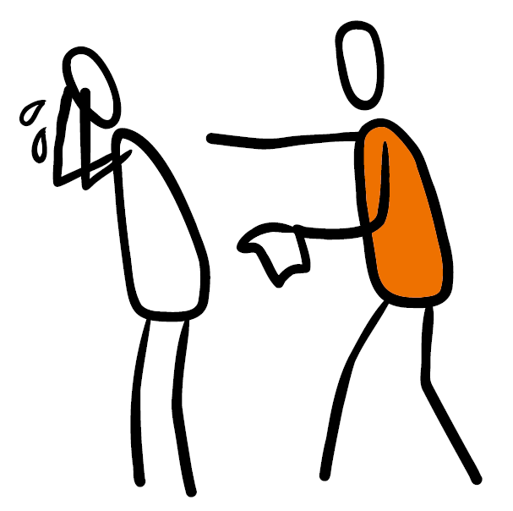
Gerechtigkeit
Empathie

Slide 4
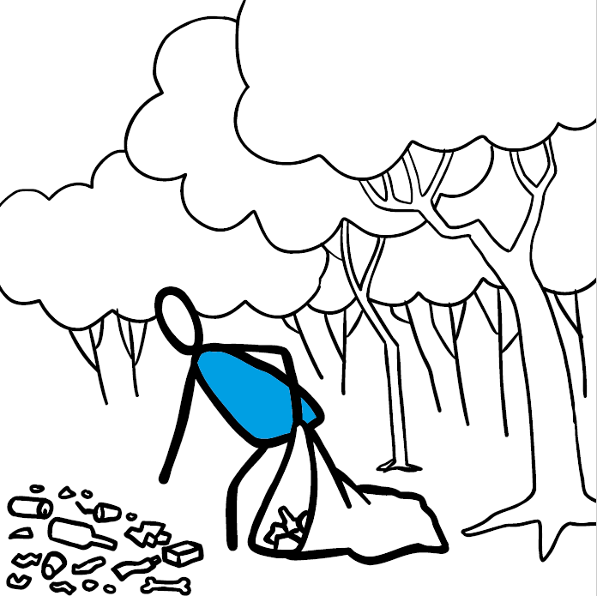
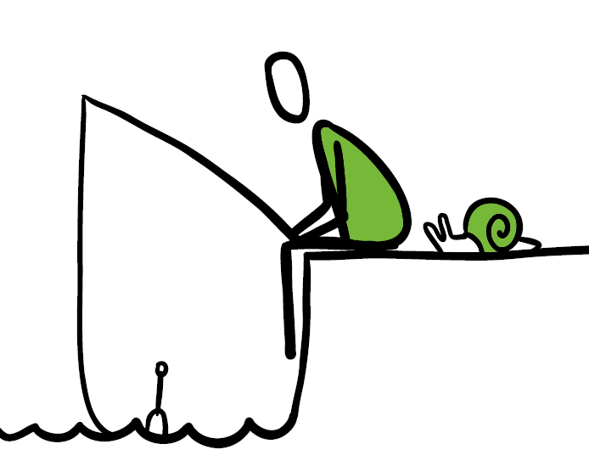
etwas bewirken
Geduld

Slide 5
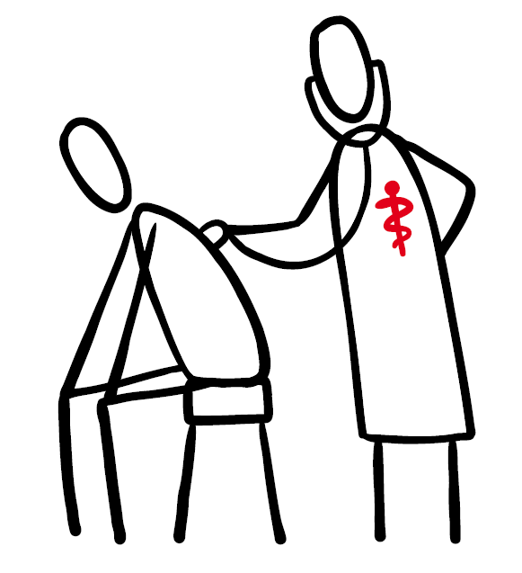
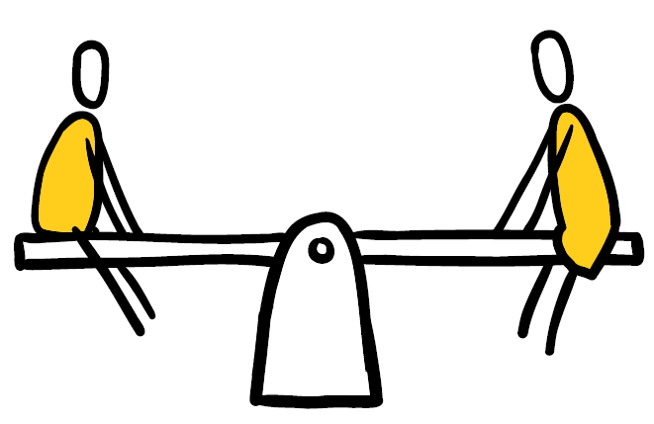
Gesundheit
Gleichheit

Slide 6
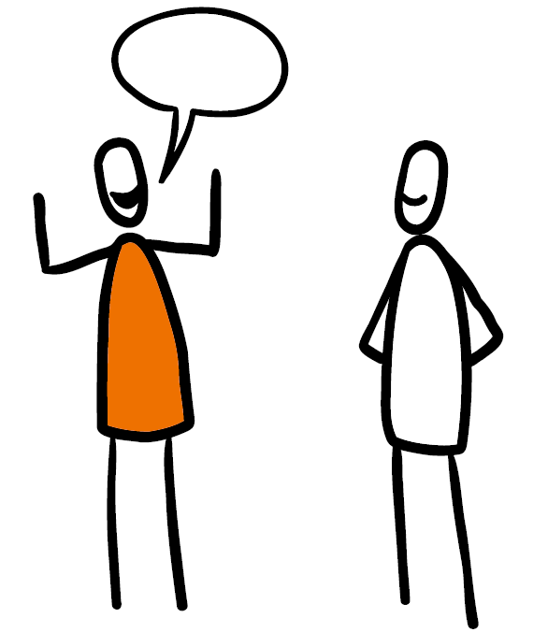
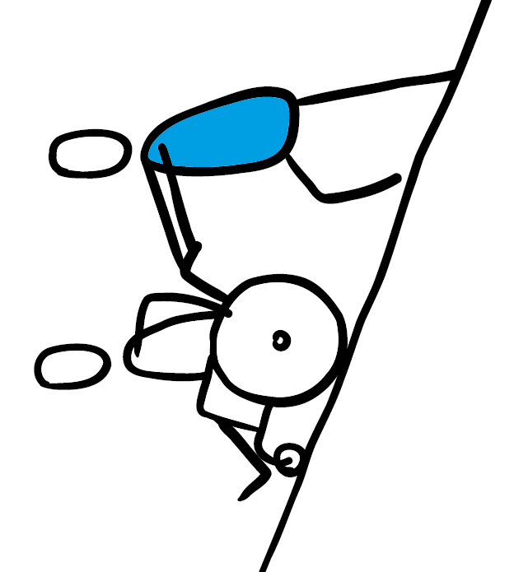
Hilfsbereitschaft
offen sprechen

Slide 7
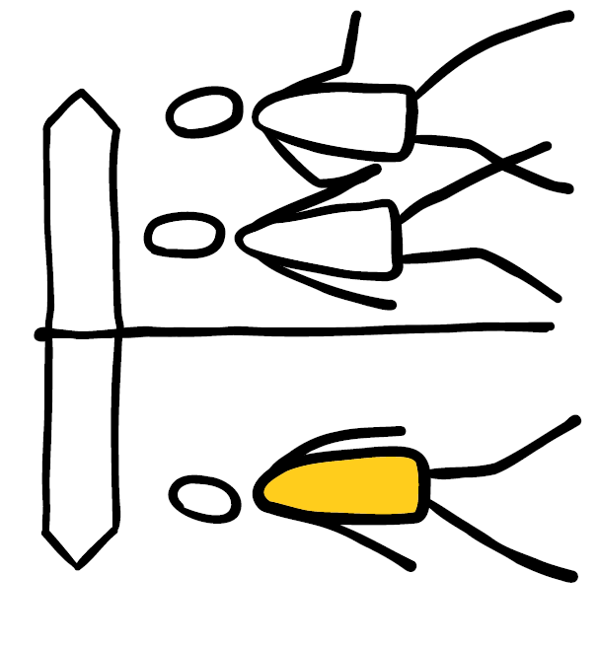
Selbstbestimmung
lebenslanges
Lernen

Slide 8
Humor
Mut

Slide 9
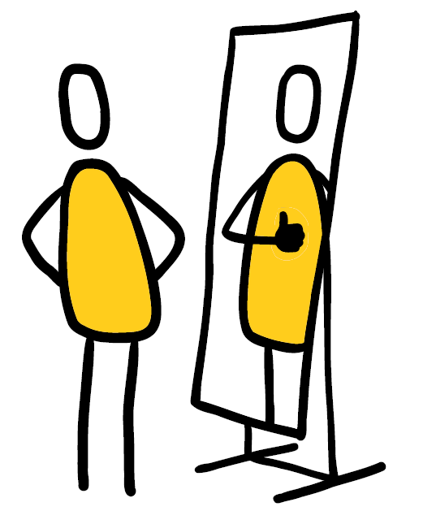
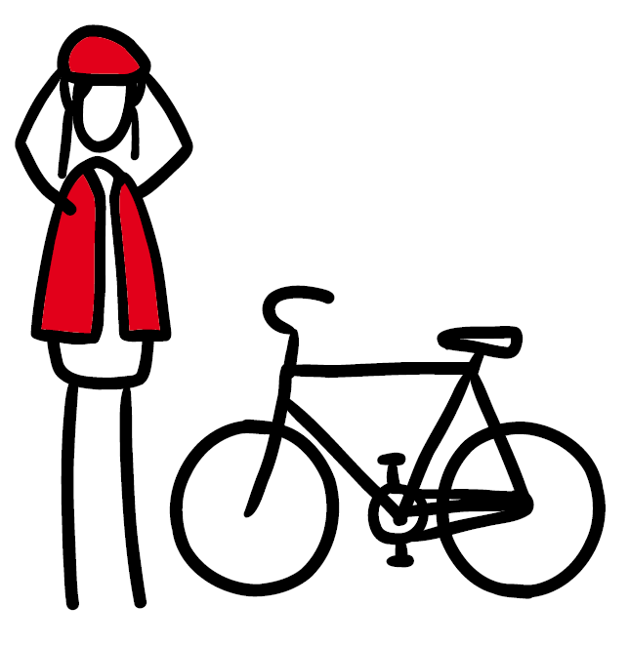
Selbst-vertrauen
Sicherheit

Slide 10
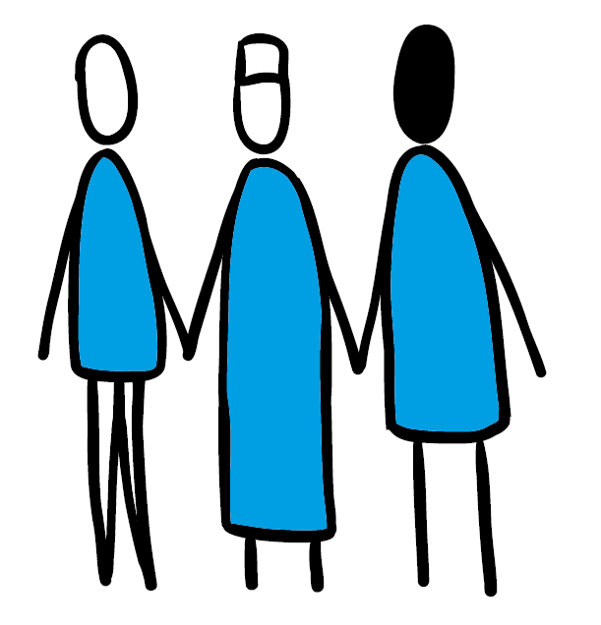
Solidarität
Toleranz

Slide 11
Ziel-orientierung
Vielfalt

Slide 12
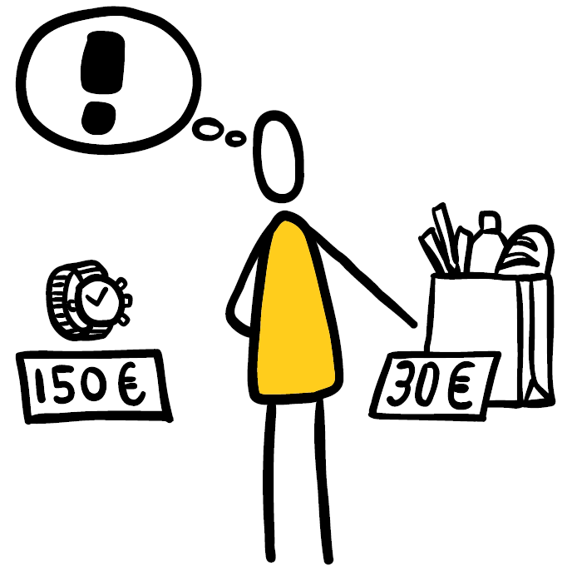
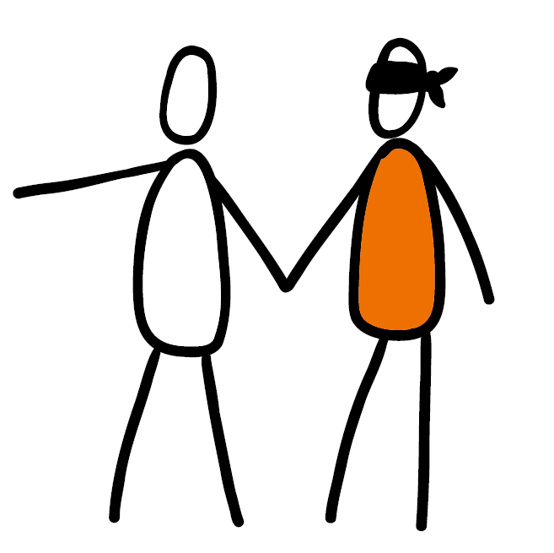
Vernunft
Vertrauen

Slide 13
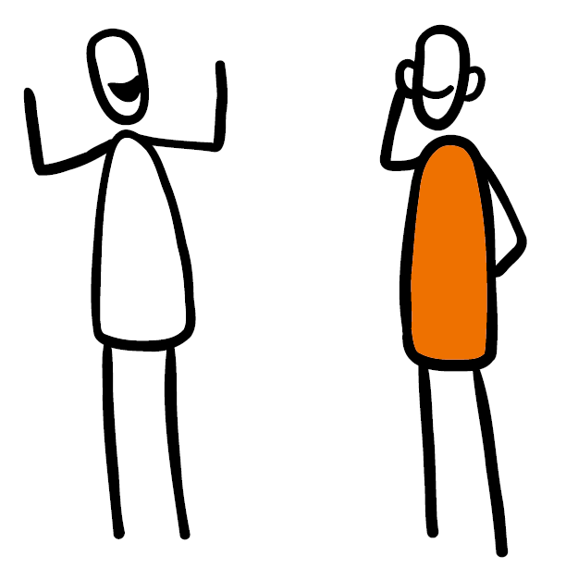
Vergebung
Zuhören

